Slide 1


GLOTEC LAM - Global Tecnología
Latino América
6 de Abril de 2011
Armando Viçoso
Mauricio Jarovsky (Chairman)

Slide 2
Bienvenida & Presentaciones
1° GLOTEC Latín América
Miércoles, 6 Abril 2011
14:00hrs – 18:00 hrs
Hotel Sheraton San Cristóbal – Salón Prat
Santiago del Chile
CHILE

Slide 3
1° GLOTEC LAM - Agenda 1 / 2
1. Bienvenida y Presentaciones (30’)
2. Agenda
3. Propuesta de funcionamiento de GLOTEC LAM (20’)
(Mauricio Jarovsky y Armando Viçoso)
4. Aplicaciones y Nuevas Tecnologías (30’)
  Sistemas Híbridos para calentamiento de aguas (Benoit Araman)
5. Equipos / Proveedores y Fabricantes (30’)
  Autogas – Sistemas de conversión de vehículos (Scott Littlewood)

Slide 4
1° GLOTEC LAM - Agenda 2/ 2
6. Buenas Prácticas (30’)
  Inspección de Equipos a Presión- Experiencia en Europa (Armando Viçoso)
7. Desarrollo de Mercados (40’)
  Substitución de otros combustibles por GLP – Indonesia (Michael Kelly)
8. Otros temas (30’)
  Problemas y soluciones en la producción de GLP envasado (Kosan Crisplant)
9. “Feedback” de los participantes (30’)
10. Data y local de la próxima reunión

Slide 5
GLOTEC - LAM
Propuesta de Funcionamiento de
GLOTEC LAM
Armando Viçoso
avicoso@worldlpgas.com
Mauricio Jarovsky
jarovsy@ultragaz.com.br

Slide 6
Áreas Principales
Desarrollo Integrado
Tecnología y Nuevas Aplicaciones
Estándares y Partilla de Conocimiento

Slide 7
Desarrollo Integrado
Los temas para desarrollar son elegidos de acuerdo con las necesidades de los miembros.
Coordinación de pequeños Grupos de Trabajo, con de 5 hasta 8 participantes que deberán ser los mejores especialistas en eso tema.
Cada subgrupo tiene un responsable (Chairman) que hará una presentación de su proyecto en las reuniones del GLOTEC – LAM (1/2 sesiones por año).
Los logros de cada subgrupo deberán ser obtenidos a corto plazo y los resultados cuantificables
Agradecemos vuestras sugerencias para los Grupos de Trabajo que creen que puedan ser útiles.

Slide 8
Sugerencias para Grupos de Trabajo
Cualidad de Producto – Especificaciones generales de producto y procesos de teste
Mantenimiento de tanques y de envases
Aliñamiento de Estándares y de Procedimientos (ISO, CEN, NFPA)
Seguridad en Transporte
Accidentes y su investigación
Nuevos aparatos de Gas y sus aplicaciones

Slide 9





Tecnología y Nuevas Aplicaciones
Bajando la información, desarrollando la visibilidad de las asociaciones (AIGLP y WLPGA) con respecto a temas técnicos y compartiendo información con todos los miembros por medio de publicaciones hechas por la WLPGA y presentando las Buenas Practicas desarrolladas en distintas regiones del mundo y impactantes en el mundo del GLP
PERC
CTR
Repsol
Technology
Centre
LPG
Centre of
JAPAN
ULTRAGAZ
All Memberships

Slide 10









Estándares y Partilla de Conocimiento
Nuevos desarrollos hechos por proveedores de distintos equipos
Biblioteca Técnica – Información accesible a todos los miembros
Módulos de capacitación Básica con la coordinación de la WPGA
REGO
Mangels

Slide 11
Reuniones de GLOTEC LAM
AIGLP Fórum y 1 / 2 Reuniones regionales
Agenda fija con un máximo de 03h:30’
1. Avances de los Grupos de Trabajo (60’)
2. Aplicaciones de Gas y Nuevas Tecnologías (50’)
3. Equipos y Proveedores (40’)
4. Buenas Practicas (30’)
5. Cierre (comentarios y sugerencias) (30’)

Slide 12

GLOTEC - LAM
Aplicaciones Y nuevas Tecnologías
Sistemas Híbridos para Calentamiento de aguas
Benoit Araman

Slide 13

GLOTEC - LAM
Equipos / Proveedores & Fabricantes
Autogas – Sistemas de conversión de vehículos
PRESENTACION para GLOTEC - Chile.ppt
Scott Littlewood

Slide 14
GLOTEC - LAM
Buenas Practicas
Inspección de Equipos a Presión Experiencia en Europa
Armando Viçoso
avicoso@worldlpgas.com

Slide 15
Inspección y Mantenimiento de Equipos a Presión
Botellas
  Paradigma del transporta
  Vida Útil
  Estándares en Europa
  Intervalo de Inspección
  Proceso
Tanques
  Estándares en Europa
  Planos de Inspección
    Inspección Rutinaria
    Inspección Periódica
  Inspección Estadística

Slide 16
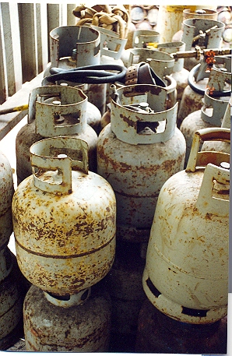
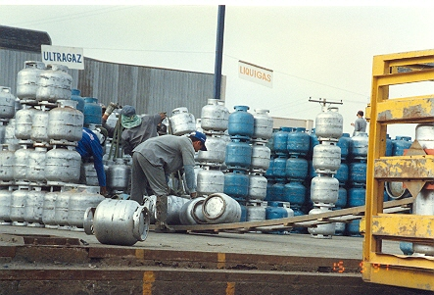
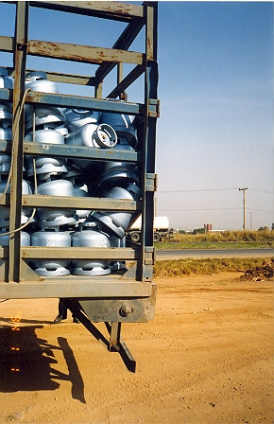
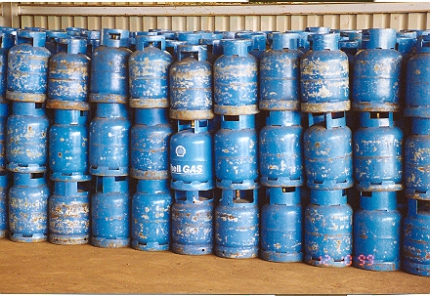
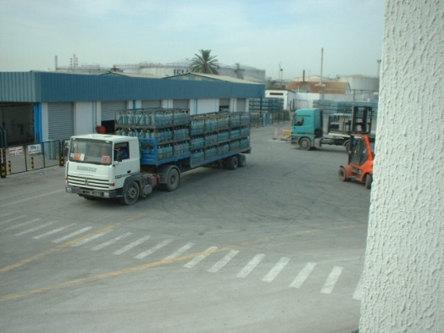
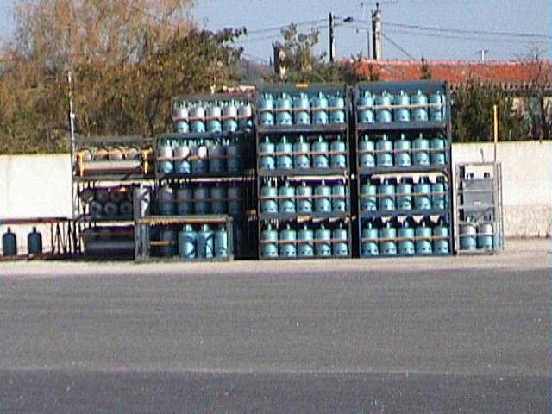
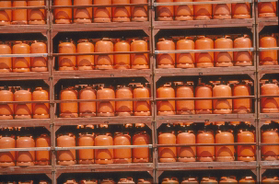
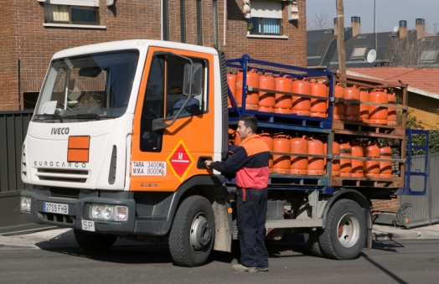
Paradigma del transporte
Envases Transportables 1 / 2

Slide 17
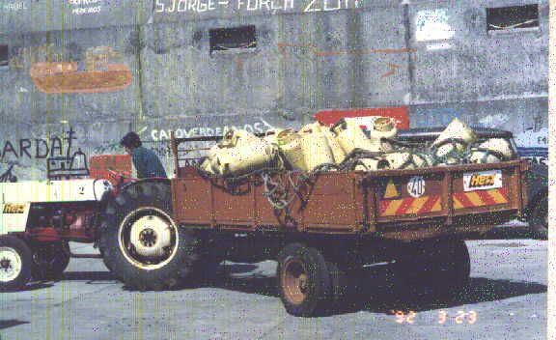
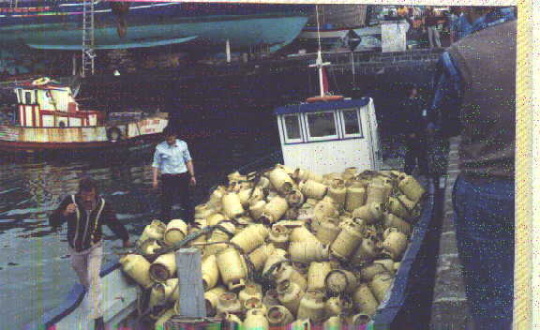
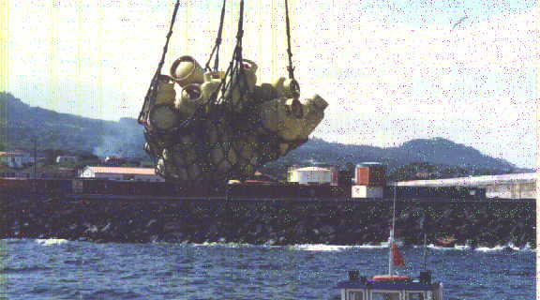
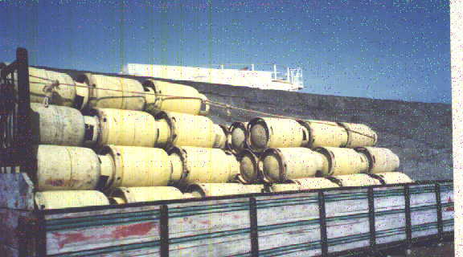
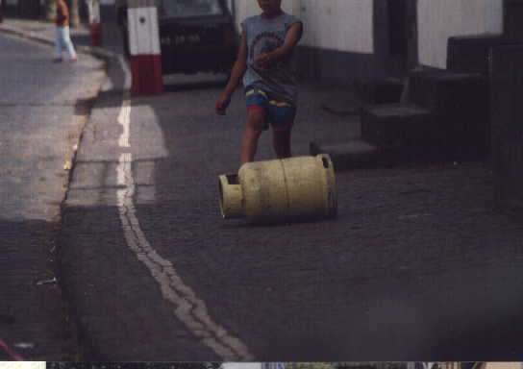
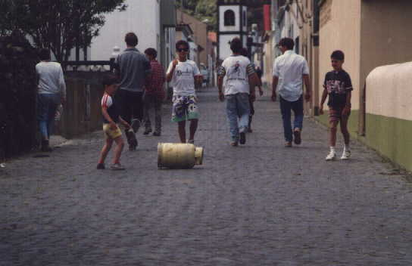
Paradigma del transporte
Envases Transportables 2 / 2

Slide 18
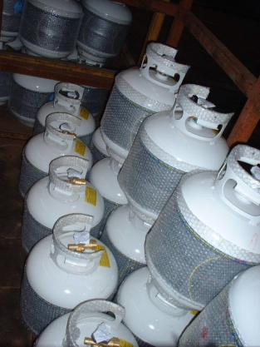
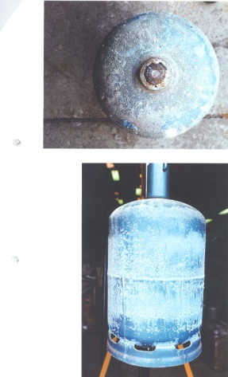
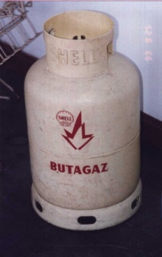
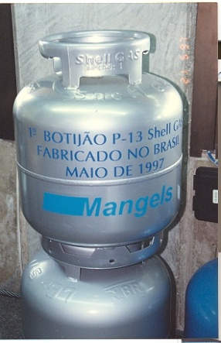
Vida Útil de los Envases
Estados Unidos - 10 / 12 Años
Comercialización / utilización
India – 10 / 12 Años
Europa - 40 Años
América del Sur - Argentina
Brasil

Slide 19

Estándares en Europa
Interconexión de 3 estándares para botellas en acero soldadas
EN 1442 – Botellas portátiles y rellenables de acero soldado para GLP – Diseño y Construcción
EN 1439 – Procedimiento de verificación antes, durante y después del llenado de botellas para GLP
EN 1440 – Inspección periódica de botellas portátiles y rellenables para GLP
Todos los estándares de CEN (Comité Europeo de Normalización) son pagados

Slide 20
Intervalo de Inspección
De acuerdo con la norma EN 1440, en los envases construidos de acuerdo con la norma EN 1442, su inspección periódica podrá pasar a tener un intervalo de 10 para 15 años, si :
  La botella es llenada según los criterios en la Norma EN 1439
  La calidad del GLP esta según lo especificado en la norma ISO 9162
  Las botellas están bajo control de una organización de gas competente y responsable para su distribución, llenado y mantenimiento
Este pedido y plan escrito para la inspección tendrá que ser aprobado por la autoridad competente del estado miembro de la Comunidad Europea donde se comercializan estos envases.

Slide 21
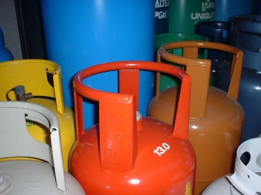
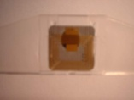
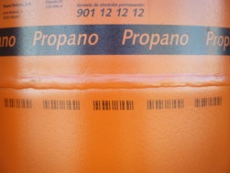

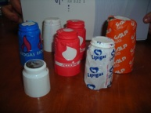
Proceso de Inspección – en el Llenado
Inspecciones Visuales y/ ó automáticas
Antes de llenar
Indicación de la tara y capacidad
Identificación del producto
Dentro de la fecha de validad
No tiene defectos (criterio de rechazo)
Inspección visual de la válvula
Después de llenar
Verificación de la cuantidad de llenado
Busca de fugas en la botella, válvula y juntas
Verificación de los tapones o caperuzas de las válvulas
Marcaje y etiquetado
El índice de rotación de una botella en Europa, de acuerdo con los distintos países, puede variar de 1 hasta 7

Slide 22
Proceso de Inspección – Periódica
Inspección Visual Externa
Ensayo de presión de prueba hidráulica
Inspección visual Interna y verificación de roscas
Ensayo de prueba neumática y ensayo de estanquidad (*)
Marcado y registros
Cada una de estas operaciones tiene sus propios procedimientos de inspección, descritos en el estándar y sus criterios de rechazo.

Slide 23
Proceso de Inspección – Rechazo
Pintura “cosmética” / Seguridad
  En planta
  En taller proprio
Reparación, pintura y Inspección Periódica
  En taller

Slide 24
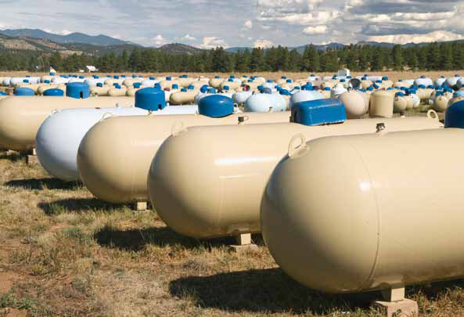
Proceso de Inspección – Tanques de GLP

Slide 25
Estándares en Europa – Tanques de GLP
Están en discusión 2 estándares para Inspección y verificaciones de tanques y sus accesorios para GLP
EN 12817 – Para tanques hasta 13 m3
EN 12819 – Para tanques a partir de 13 m3
Todos los estándares de CEN (Comité Europeo de Normalización) son pagados

Slide 26
Estándares en Europa – Tanques de GLP
Planos de Inspección
Todos los planos de inspección de tanques tendrán que ser aprobados por la autoridad competente del estado miembro de la Comunidad Europea donde se opere ese negocio y tendrán que contener la siguiente información :
Intervalo máximo entre inspecciones (< que 20 años) que dependen de :
  Diseño de construcción del tanque
  Sistema existente de protección contra la corrosión
  Identificación / especificación del producto (GLP)
  Tipo de control y de mantenimiento del tanque
Equipos a inspeccionar
Tipo de inspección
Requerimientos específicos para las válvulas de seguridad

Slide 27
Inspecciones de tanques en Europa
Inspecciones Rutinarias
Inspecciones rutinarias
Los periodos para estas inspecciones tienen que estar definidos en los planos de inspección aprobados
Inspección visual de las partes visibles del tanque
Inspección visual a válvulas, tuberías y accesorios asegurando que no tienen corrosión, fugas ó daños
Verificación de la caja de protección de los accesorios
Medición del aterramiento del tanque
Confirmación de que la válvula de seguridad está en buenas condiciones, con el dreno libre y los tampones de protección colocados
Confirmar el funcionamiento de los indicadores de nivel, máximo y variable (con el llenado del tanque)
En caso de los tanques aéreos, inspeccionar los suportes del tanque y sus tornillos de fijación

Slide 28
Inspecciones de tanques en Europa
Inspecciones Periódicas Generalidades
Inspecciones Periódica
Los periodos para estas inspecciones tienen que estar definidos en los planos de inspección aprobados
Todas las operaciones designadas como inspecciones rutinarias
Substitución de la válvula de seguridad
Inspección de los tubos de descarga de las válvulas de seguridad
Verificación / Substitución del manómetro de presión
Confirmación del funcionamiento del cierre de las válvulas
Confirmación de la fijación de los tanques y eventual substitución de sus tornillos (tanques aéreos)

Slide 29
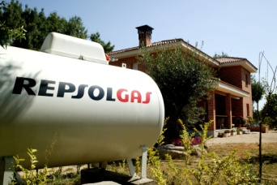
Inspecciones de tanques en Europa
Inspecciones Periódicas - Tanques Aéreos
Inspección sistemática
Inspección visual externa
+
(Inspección visual interna) ó Teste hidráulico ó Emisiones Acústicas ó Medición de espesura ó otro método equivalente
Inspección estadística
Inspección visual externa
Inspección visual interna
Teste hidráulico
Medición de espesuras por ultrasonido
Radiografía ó teste ultrasonido de las soldaduras
ó
Teste de emisiones acústicas

Slide 30
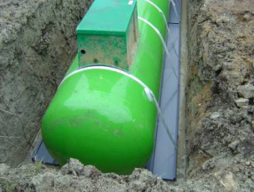
Inspecciones de tanques en Europa
Inspecciones Periódicas - Tanques Enterrados
Inspección sistemática
Grupo 1 Grupo 2
- Inspección visual interna - Inspección visual externa
- Teste hidráulico - Controlo Ext. por camera
- Emisiones Acústicas - Control Protección Catódica
- Medición de espesura - Detección de condensación
otro método equivalente
Une teste del Grupo 1 y otro del grupo 2
Inspección estadística
Inspección visual externa
(Inspección visual interna) ó Teste hidráulico ó Medición de espesuras por ultrasonido ó Radiografía ó teste ultrasonido en las soldaduras

Slide 31
Inspecciones de tanques en Europa
Estadística
Grupo Numero | # Tanques | % Normal | % reducida
1 | 100 | 24 | 12
2 | 100 | 20 | 10
3 | 200 | 16 | 8
4 | 400 | 12 | 6
5 | 800 | 8 | 4
6 | 1600 | 4 | 2
7 | Restante | 2 | 1
Tanques hechos por : Mismo proveedor
Mismo Local
Mismo tipo de acero
Misma capacidad nominal
Mismo código de construcción
Misma Presión de diseño
Misma espesura de chapa

Slide 32
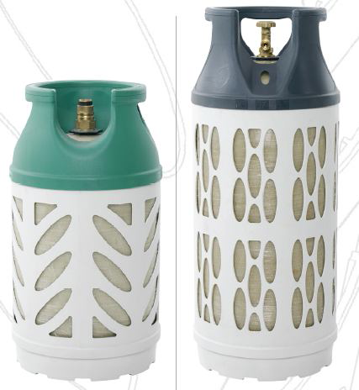
Pasos Siguientes en Inspecciones Estadística
La posibilidad de utilizar este proceso de inspecciones estadísticas utilizado actualmente en tanques, podrá ser propuesto y probablemente aceptado por la administración en Europa para otros envases (botellas) que tengan una identificación electrónica que permita :
Identificación de todos los envases de una determinada producción
Verificaciones semejantes a la validación de la serie de producción
Rechazo automático de una determinada serie de producción si necesario

Slide 33


Substitución de queroseno por GLP – Indonesia
Michael Kelly
Director, Desarollo de Mercados
WLPGA

Slide 34
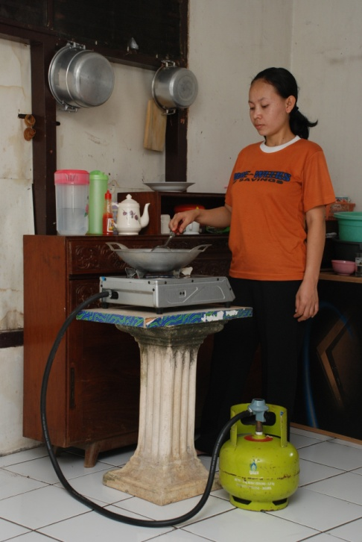
Programa Substitución de queroseno por GLP
Por cuarenta anos el gobierno de Indonesia subvenciono a queroseno para los pobres
Esta política aumento el consumo domestico de queroseno cada año hasta 11 millones KL en 2005.
El incremento del precio de crudo en 2006 hico que este subsidio costo 6 mil millones $ al estado cada año
Queroseno también tiene muchos impactos negativos sobre el salud, polución del aire, medio ambiente, menos eficiente, etc.
El gobierno concibió este proyecto con Pertamina como el actor principal

Slide 35
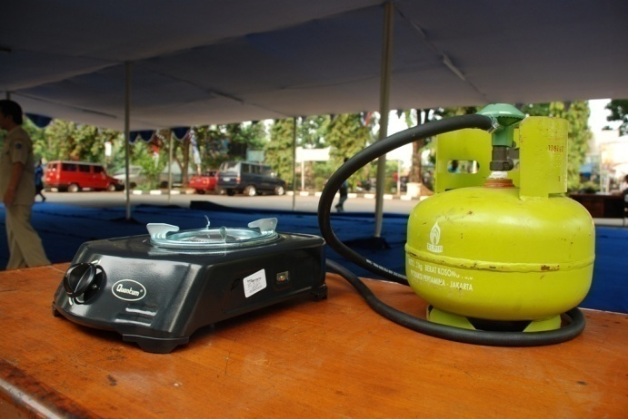
Como fue hecho?
En 2006 el gobierno pedio una ‘hoja de ruta de conversión nacional de queroseno a GLP.
El plan incluye gratis un equipo para los consumidores que consiste de una estufa, un tubo, un regulador y el primero cilindro de 3Kg. También incluye formación básica en buenas practicas de seguridad
Después de la distribución de los equipos el gobierno dejo de subvencionar a querosene
El proyecto se lanco el 8 de marzo 2007 con el gol de distribuir 55 millones de equipos antes de 2010.

Slide 36
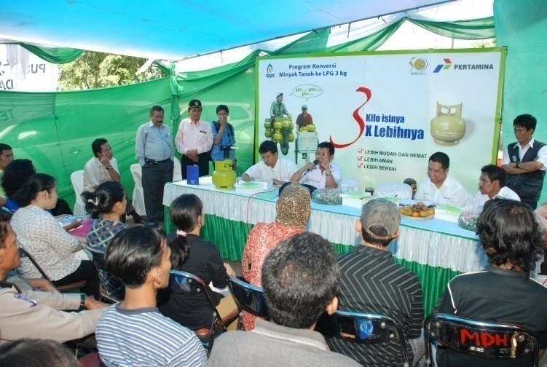
Barreras
Social:
Cambiar la cultura para cocinar con GLP
Educar a los usuarios sobre el manejo seguro de GLP para eliminar el temor y la desinformación. Adoptaron ideas de el resto del mundo.
Garantizar la disponibilidad del producto
Practico
Logísticas complicadas: estaciones de envases, infraestructura de almacenamiento, redes de distribución, transportación, oferta de producto
Comprar tantos equipos, cilindros, y otro material y infraestructura in tan corto tiempo, era imposible cuidar la cualidad, sobre todo de los cilindros.

Slide 37
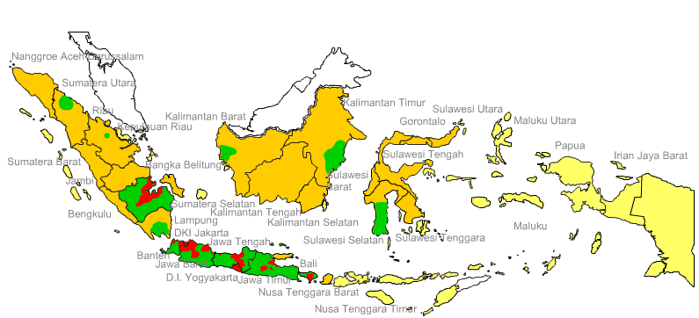
A la fin de 2010, el proyecto impactaba 18 provincias
Convertido en 2007-2008
Convertido en 2009
Convertido en 2010
No impactado en este fase

Slide 38
Programa de conversion beneficia a todo el pais
Gobierno
Ambiente de negocio
Usuarios
Medio ambiente
Reducción de CO2
Ahorro al estado de
subsidio
4.4 mil millones
USD
# nuevos inversionistas
529
Ahorro de gastos en
energia por mez
42%
(4 USD/Mez)
# de arboles
plantadas**)
50 Millones
Ahorro neto
3.1 mil millones
USD
Valor de inversion
1.9 mil millones
USD
% de apoyo de usuarios
94.1 %
# de coches quitadas
de las calles**)
2.8 Millones
**) de GreenworksAsia Report on Emission Reductio from Conversion Program, November 2008
Notes:
38

Slide 39
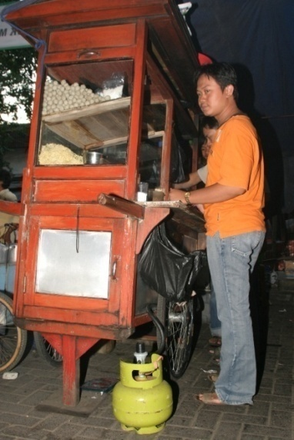
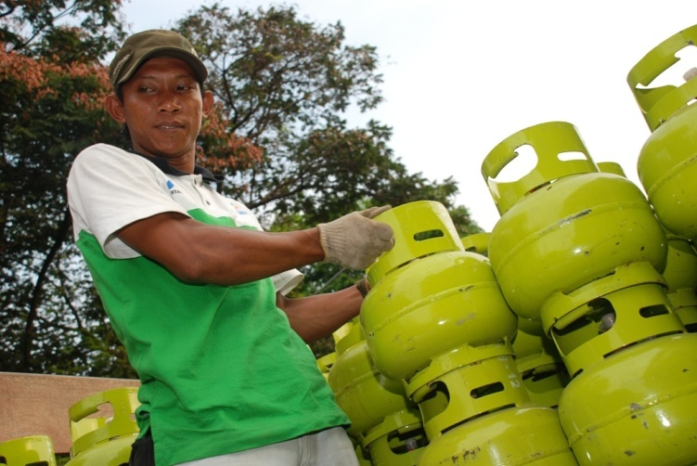
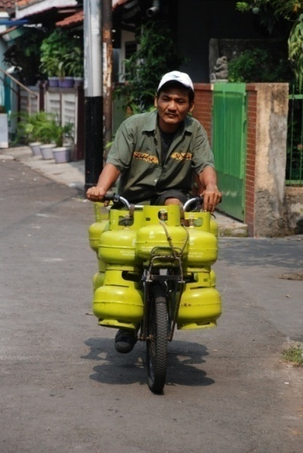
Logros 2010
48.2 millón equipos de GLP distribuidos entre 2007 y 2010. Casi 254 millones de personas convertidos
189 ciudades en 18 provincias impactadas. 25 provincias para el fin de 2011.
Ahorros netos de subsidios para el fin de 2010 de 3.1 mil millones USD.
De 2007 a 2010 un reducción de consumo de queroseno de 16 millones de KL.
En 2009 la importación de queroseno paro.

Slide 40
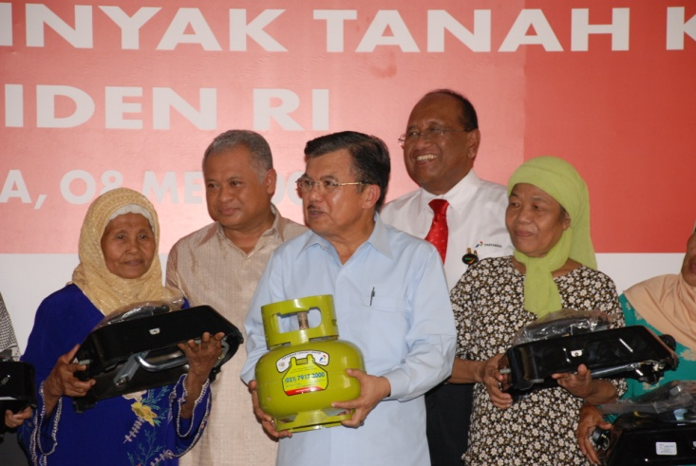
Factores importantes/fundamentales para el éxito
1. Una fuerte política gubernamental
        Un líder y apoyo muy claro, Vice Presidente
        Cortar la burocracia
        Coordinación de los ministerios
2. Implementación eficaz
  Crear un modelo practico
  Asegurar la logística y infraestructura
  Fuerte compromiso financiaría
3. Dar beneficios muy claros a los usuarios
  Cumplir con sus necesidades: Mas barato, disponible, seguro
  Impacto inmediato
  Usuarios no piensan al subsidio nacional

Slide 41
Consejos
  Proyectos nacionales come este necesitan fuerte apoyo del gobierno
  El sector privado tiene que participar en un modo importante para asegurar éxito
  Organizaciones internacionales, instituciones de desarrollo, ONG’s especializadas pueden ayudar
  Buscar en otros partes del mundo para modelos que pueden funcionar en tus mercados
  Consultar y trabajar con los asociaciones nacionales, regionales y mundiales. Pueden ayudar.

Slide 42
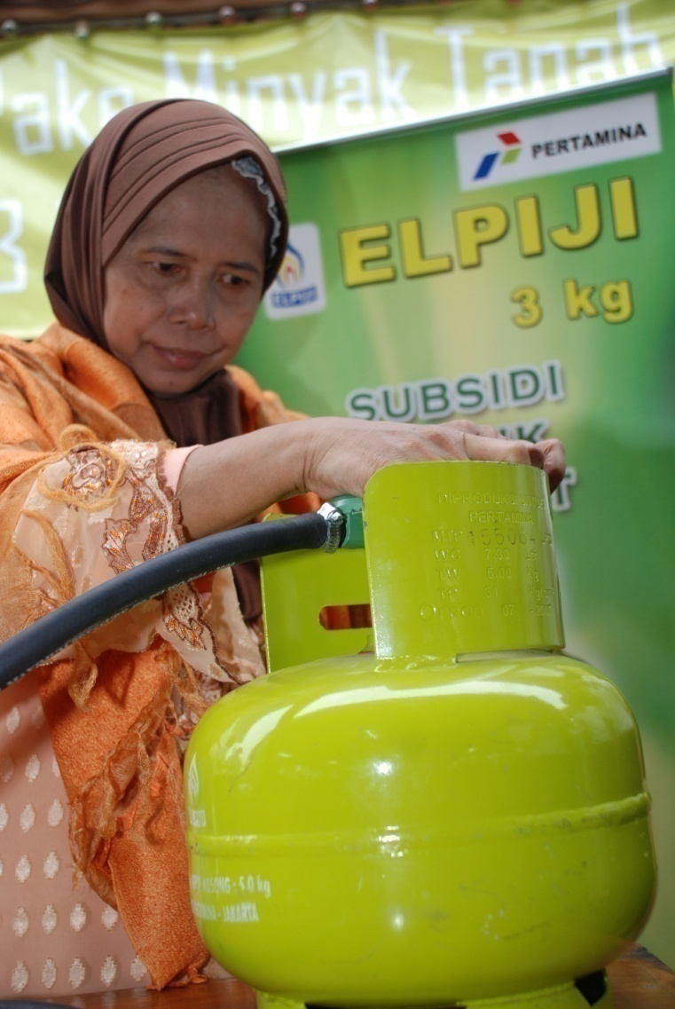
Lo que dicen los usuarios
“Yo puedo concinar mas rapido ahora sobre todo cuando tengo que trabajar. Me tengo que ir a las 5:30 de la manana. Antes no tenia tiempo para preparar un desayuno para mis hijos. Pero ahora como puedo concinar mas rapido, les puedo dar algo de comer antes de que me voy.”
Nining, una de los usuarios que recibio un equipo

Slide 43
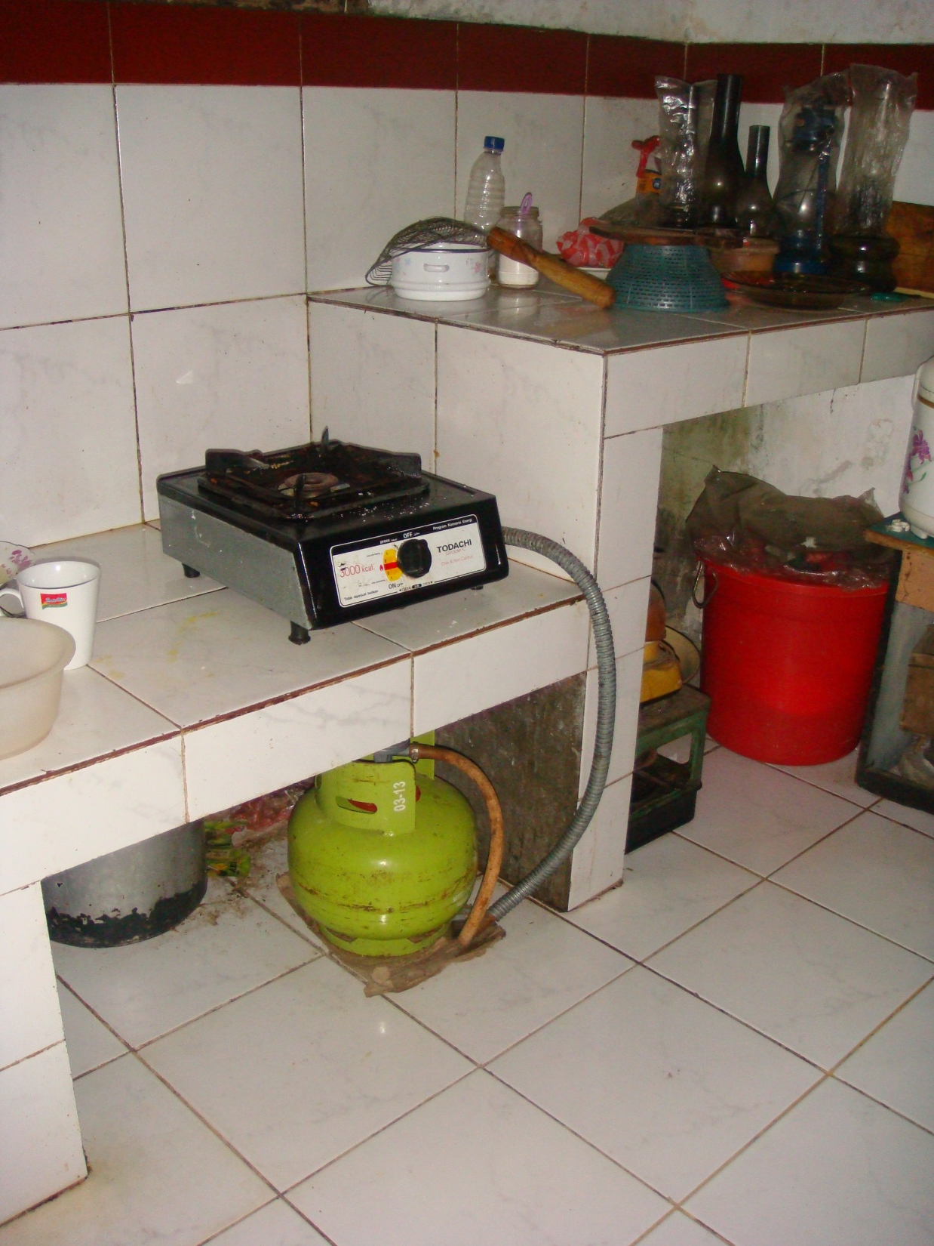
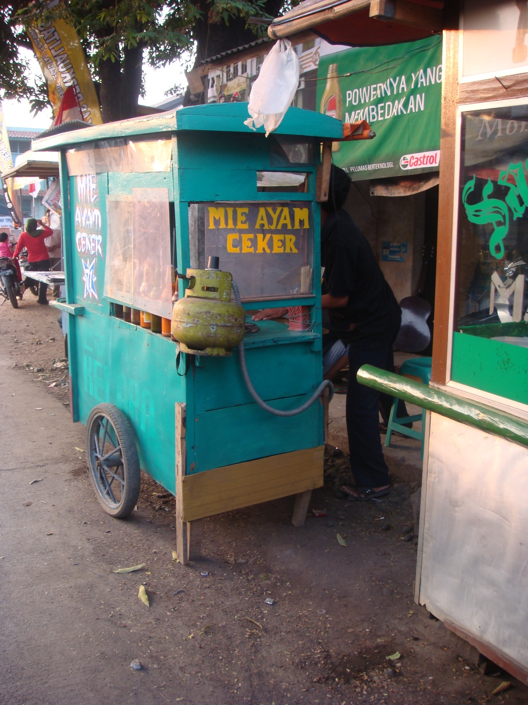
Current Status

Slide 44
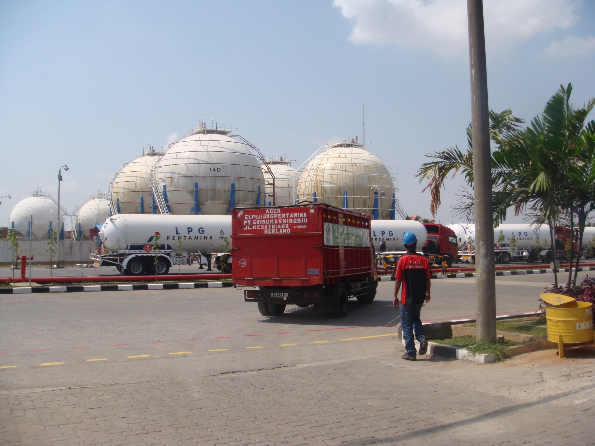
LP Gas – the Argument…

Slide 45
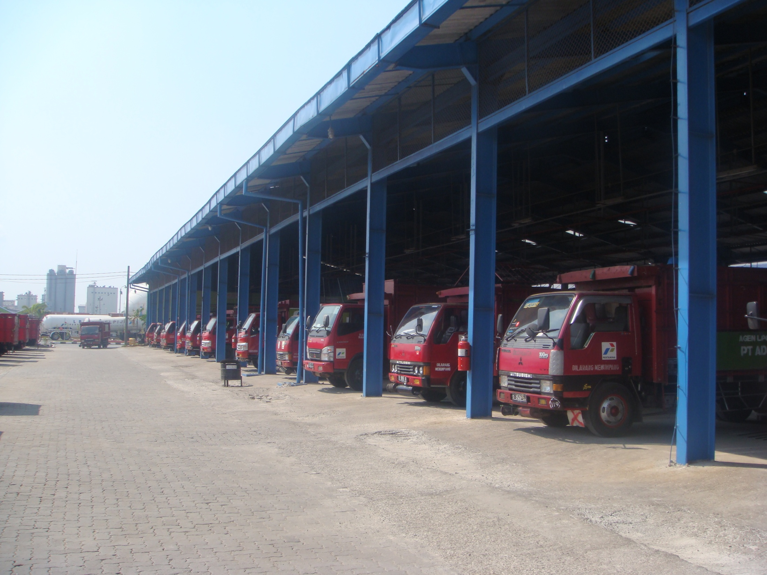
A Solution – The Rasoi Ghar

Slide 46
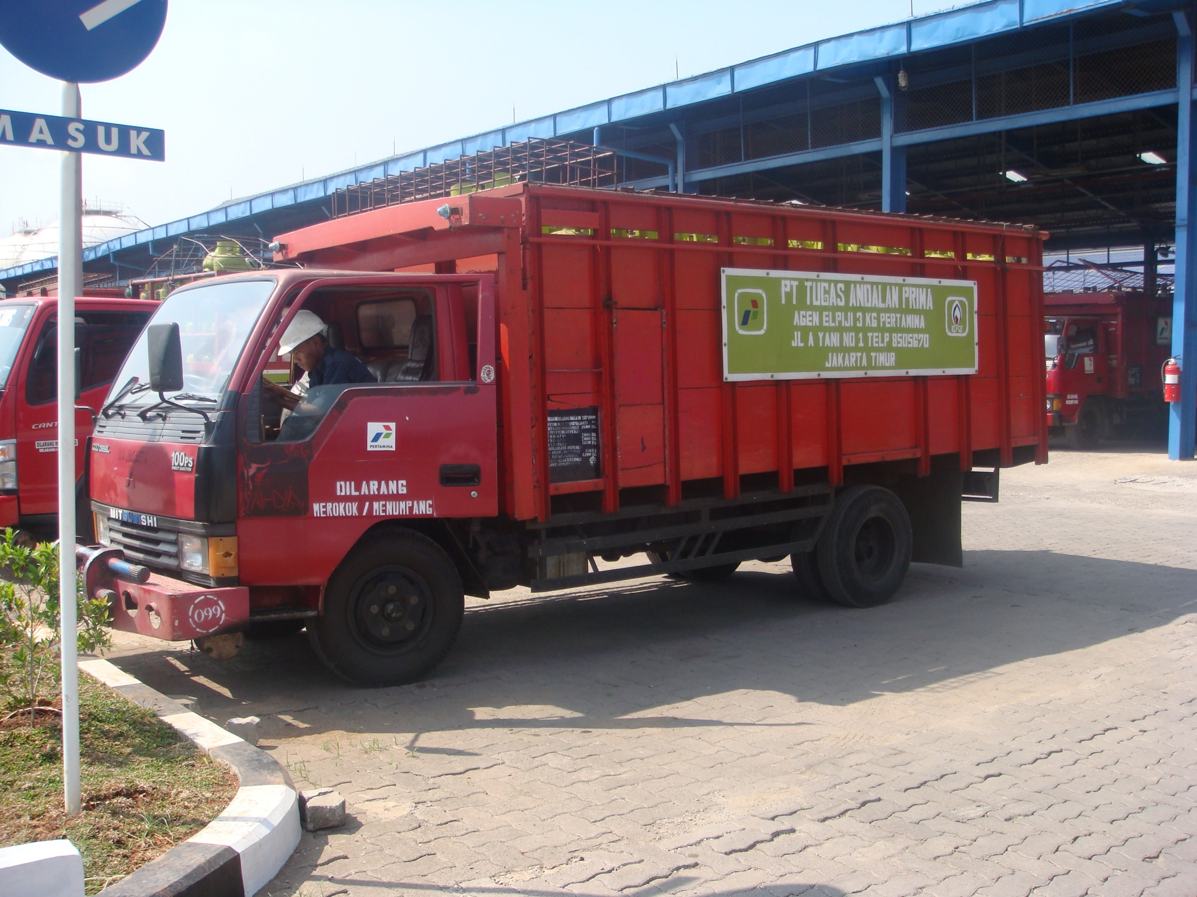

Slide 47
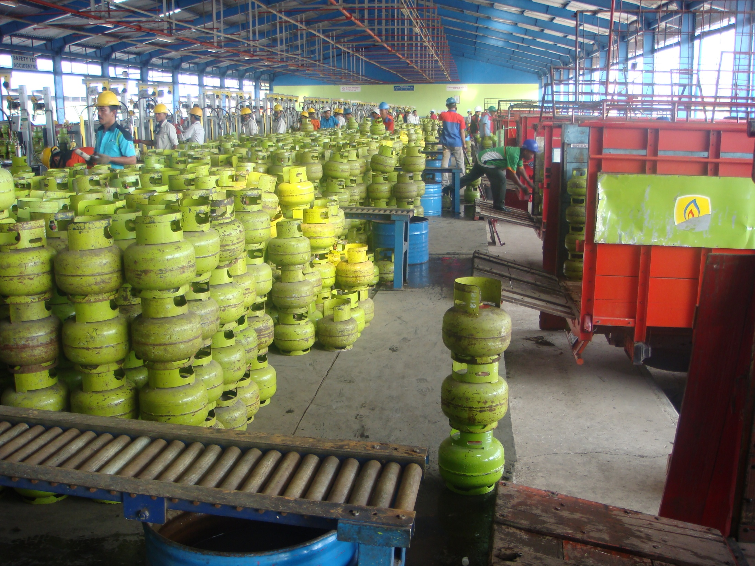

Slide 48
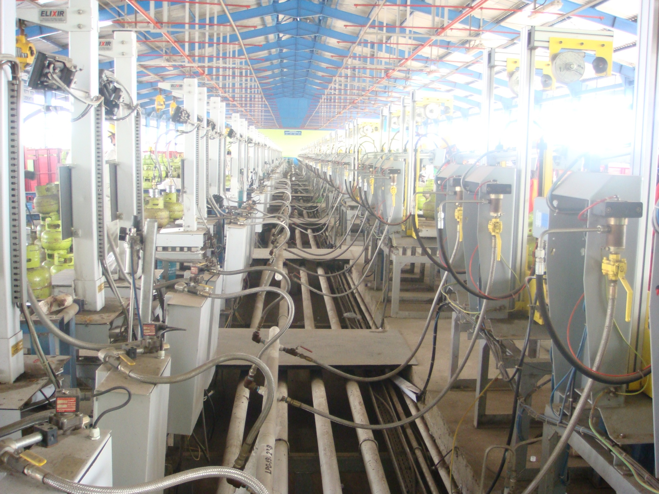

Slide 49
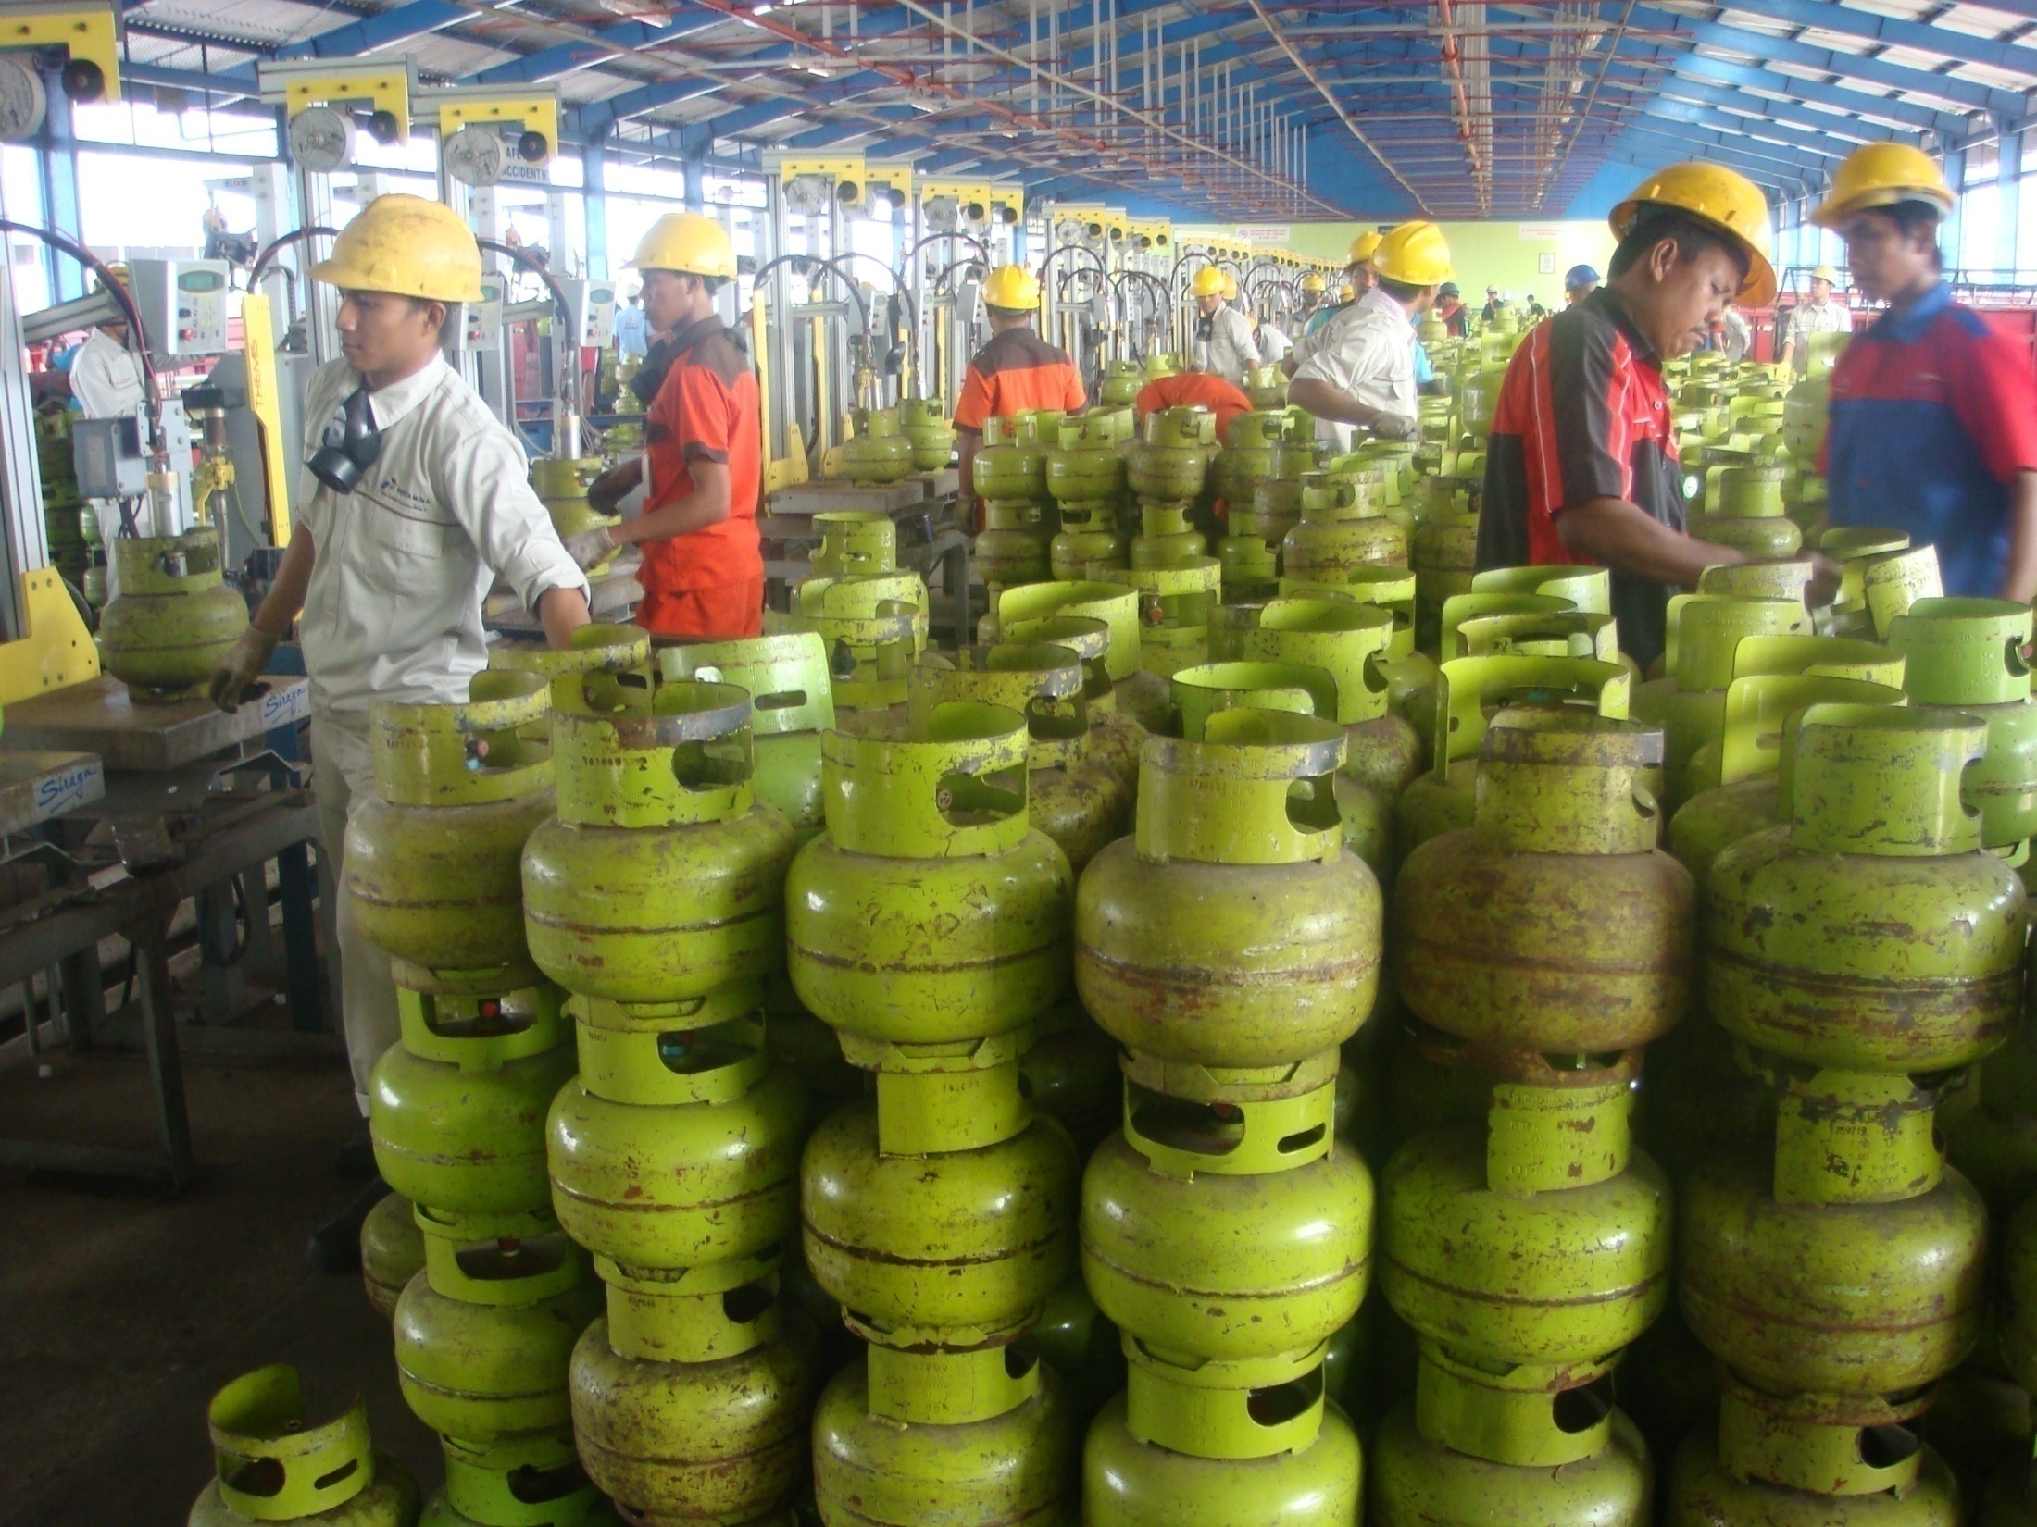

Slide 50
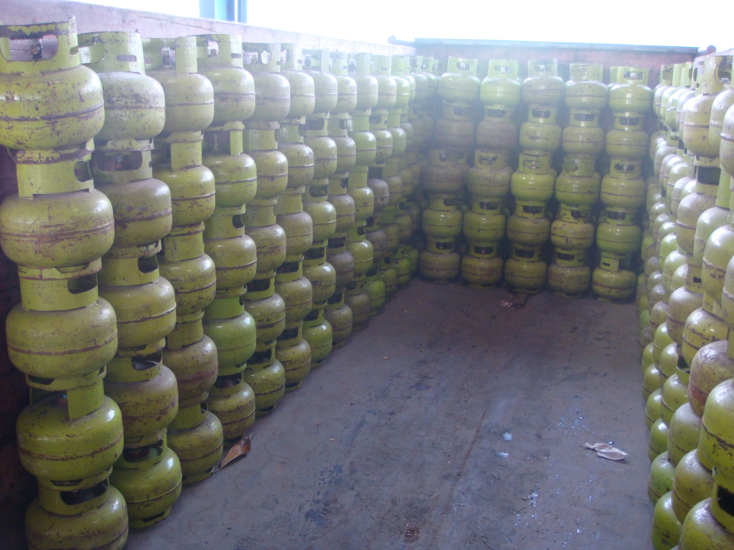

Slide 51
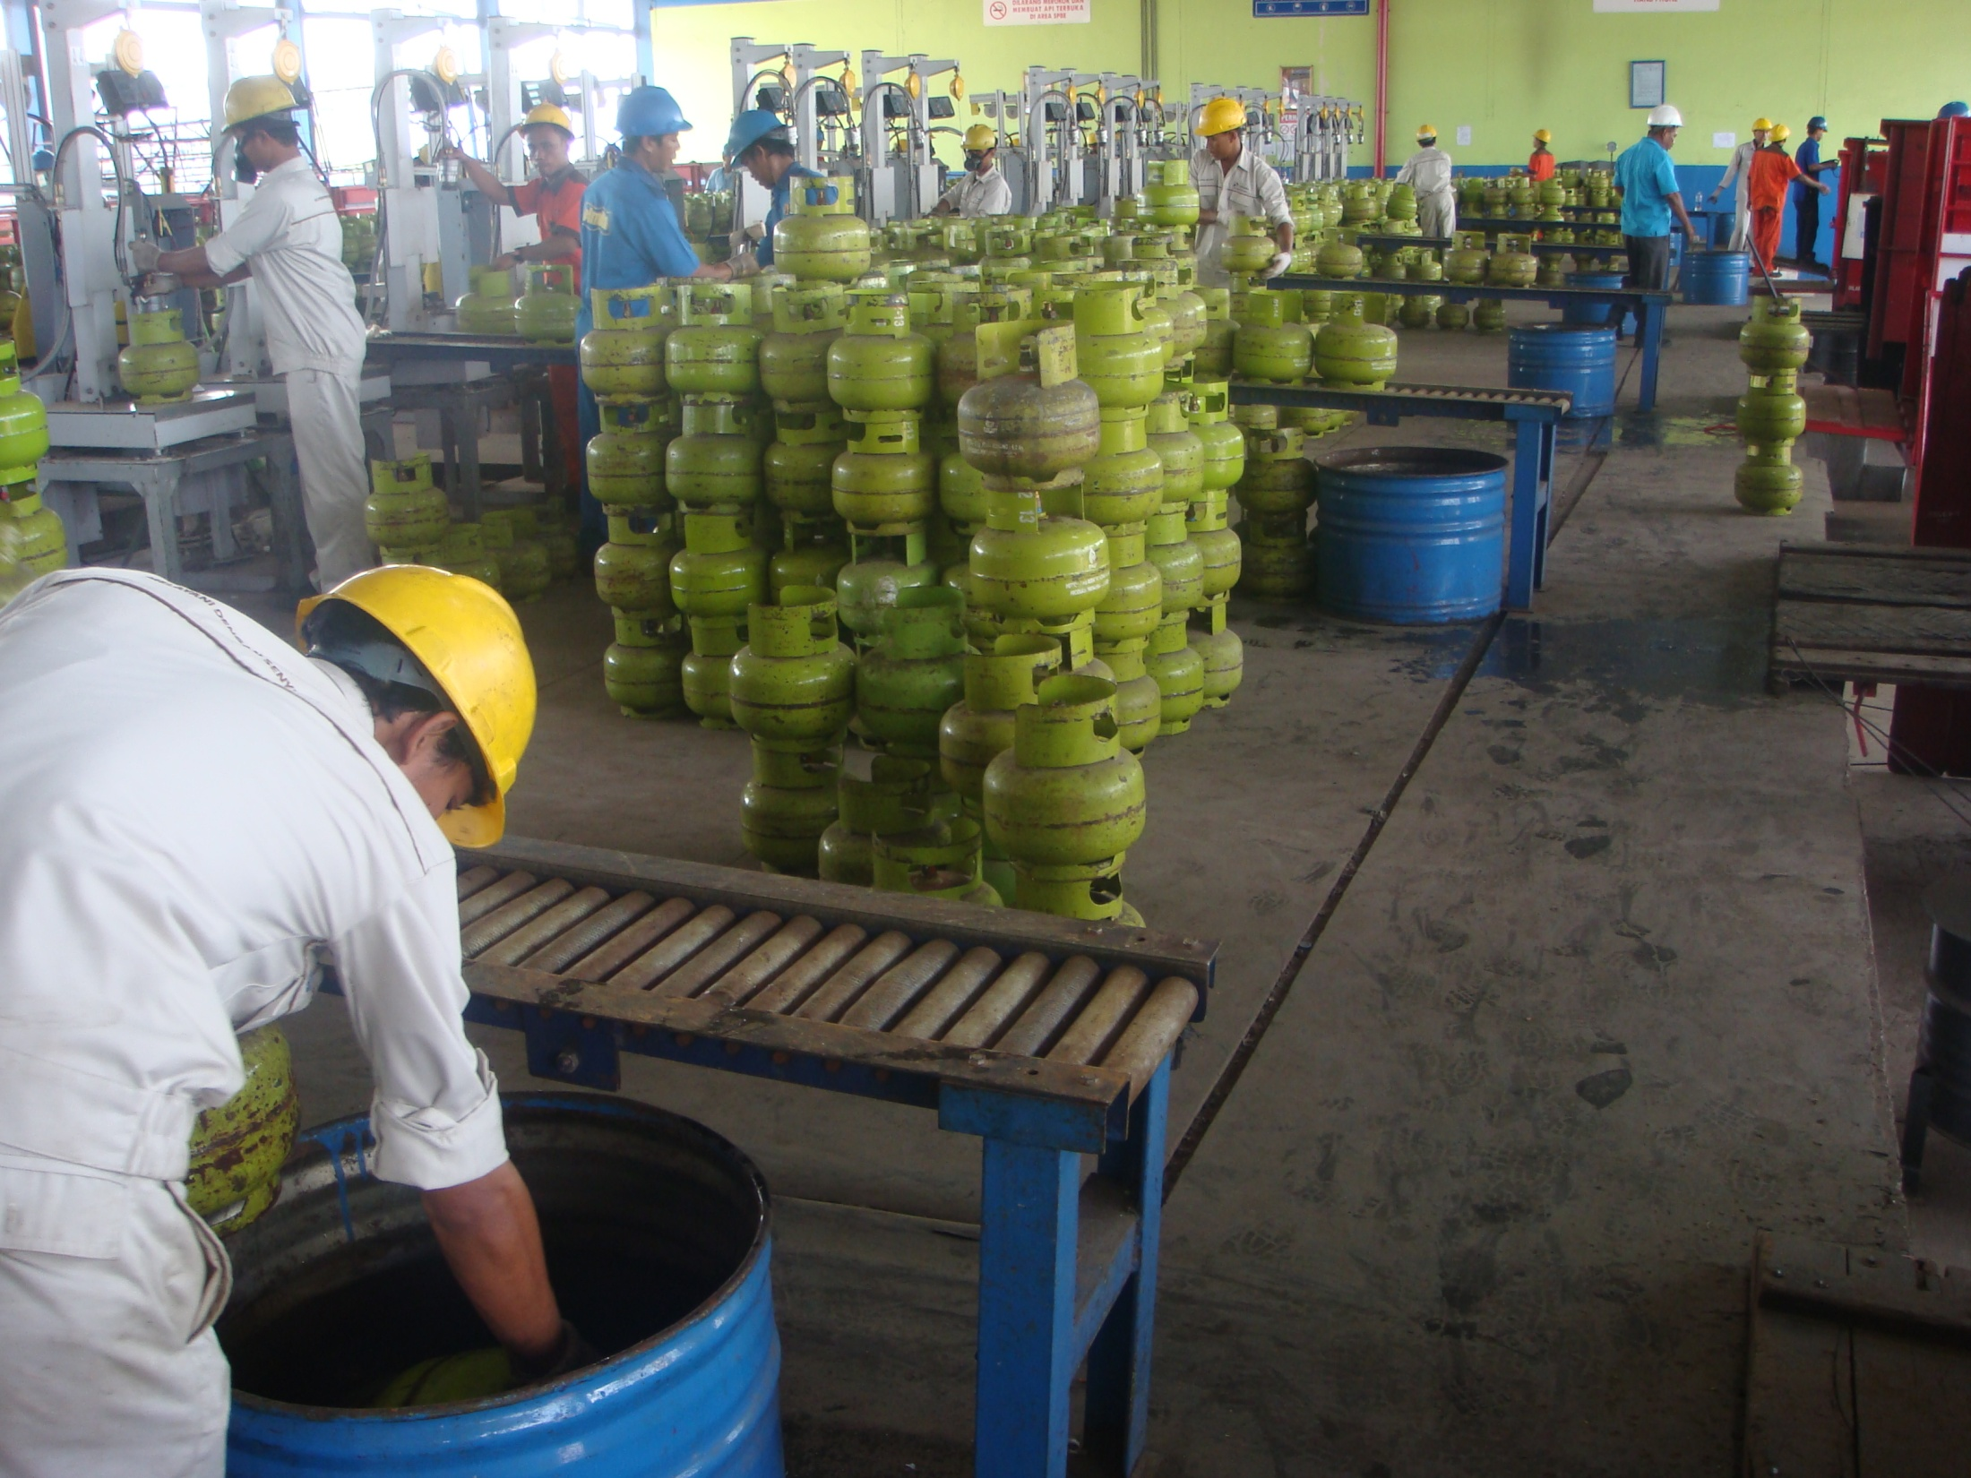

Slide 52
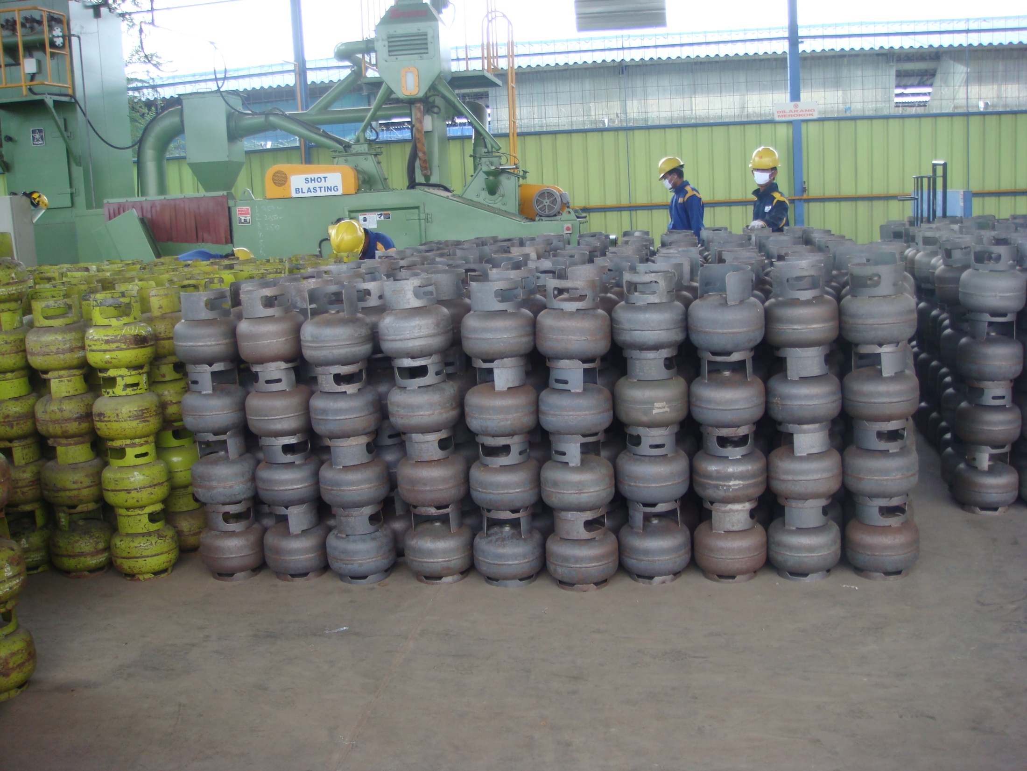
Current Status

Slide 53
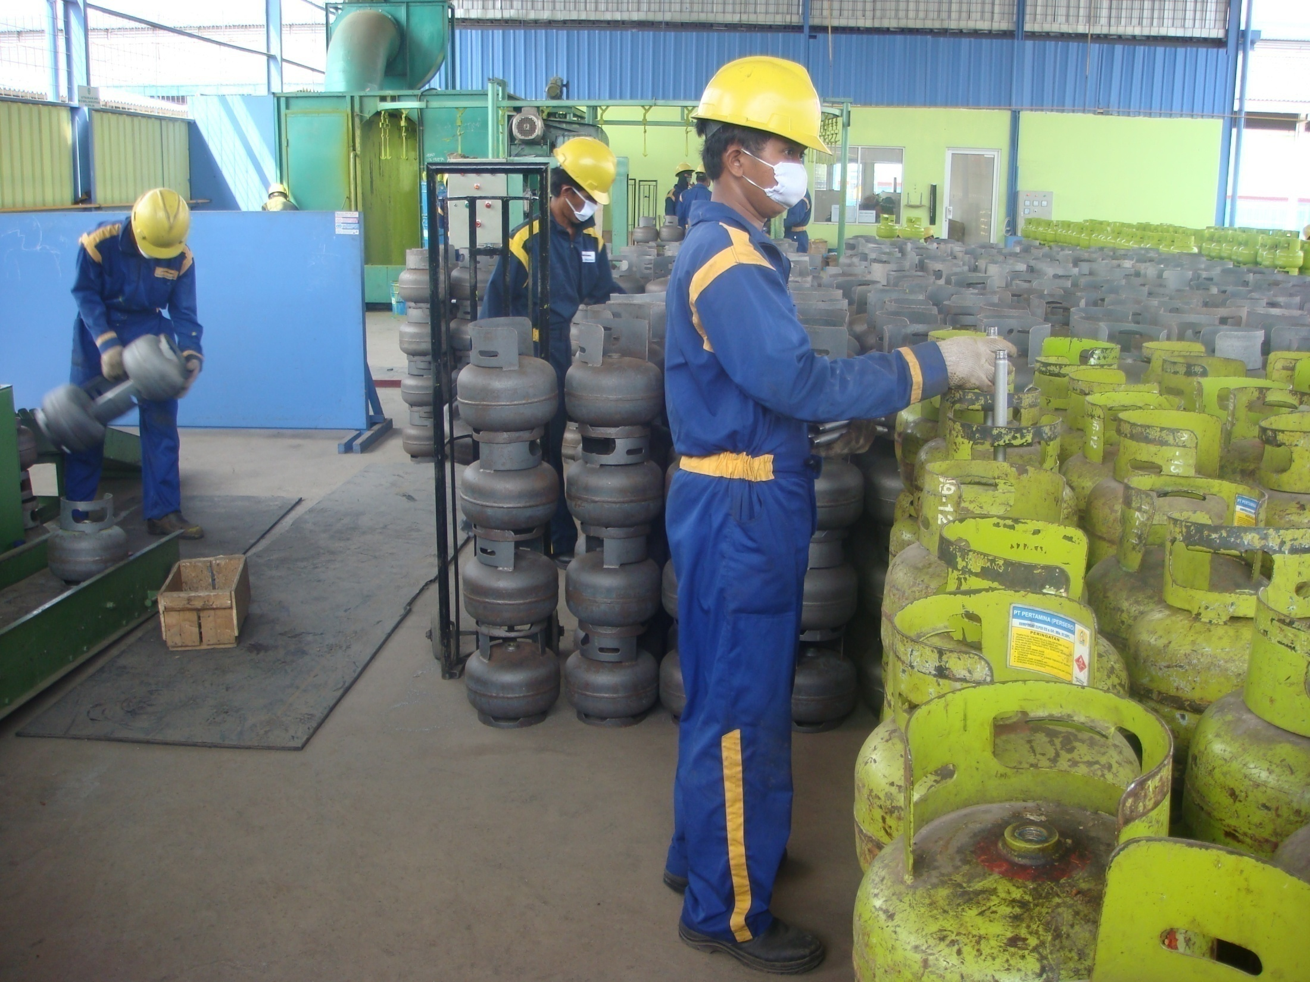

Slide 54
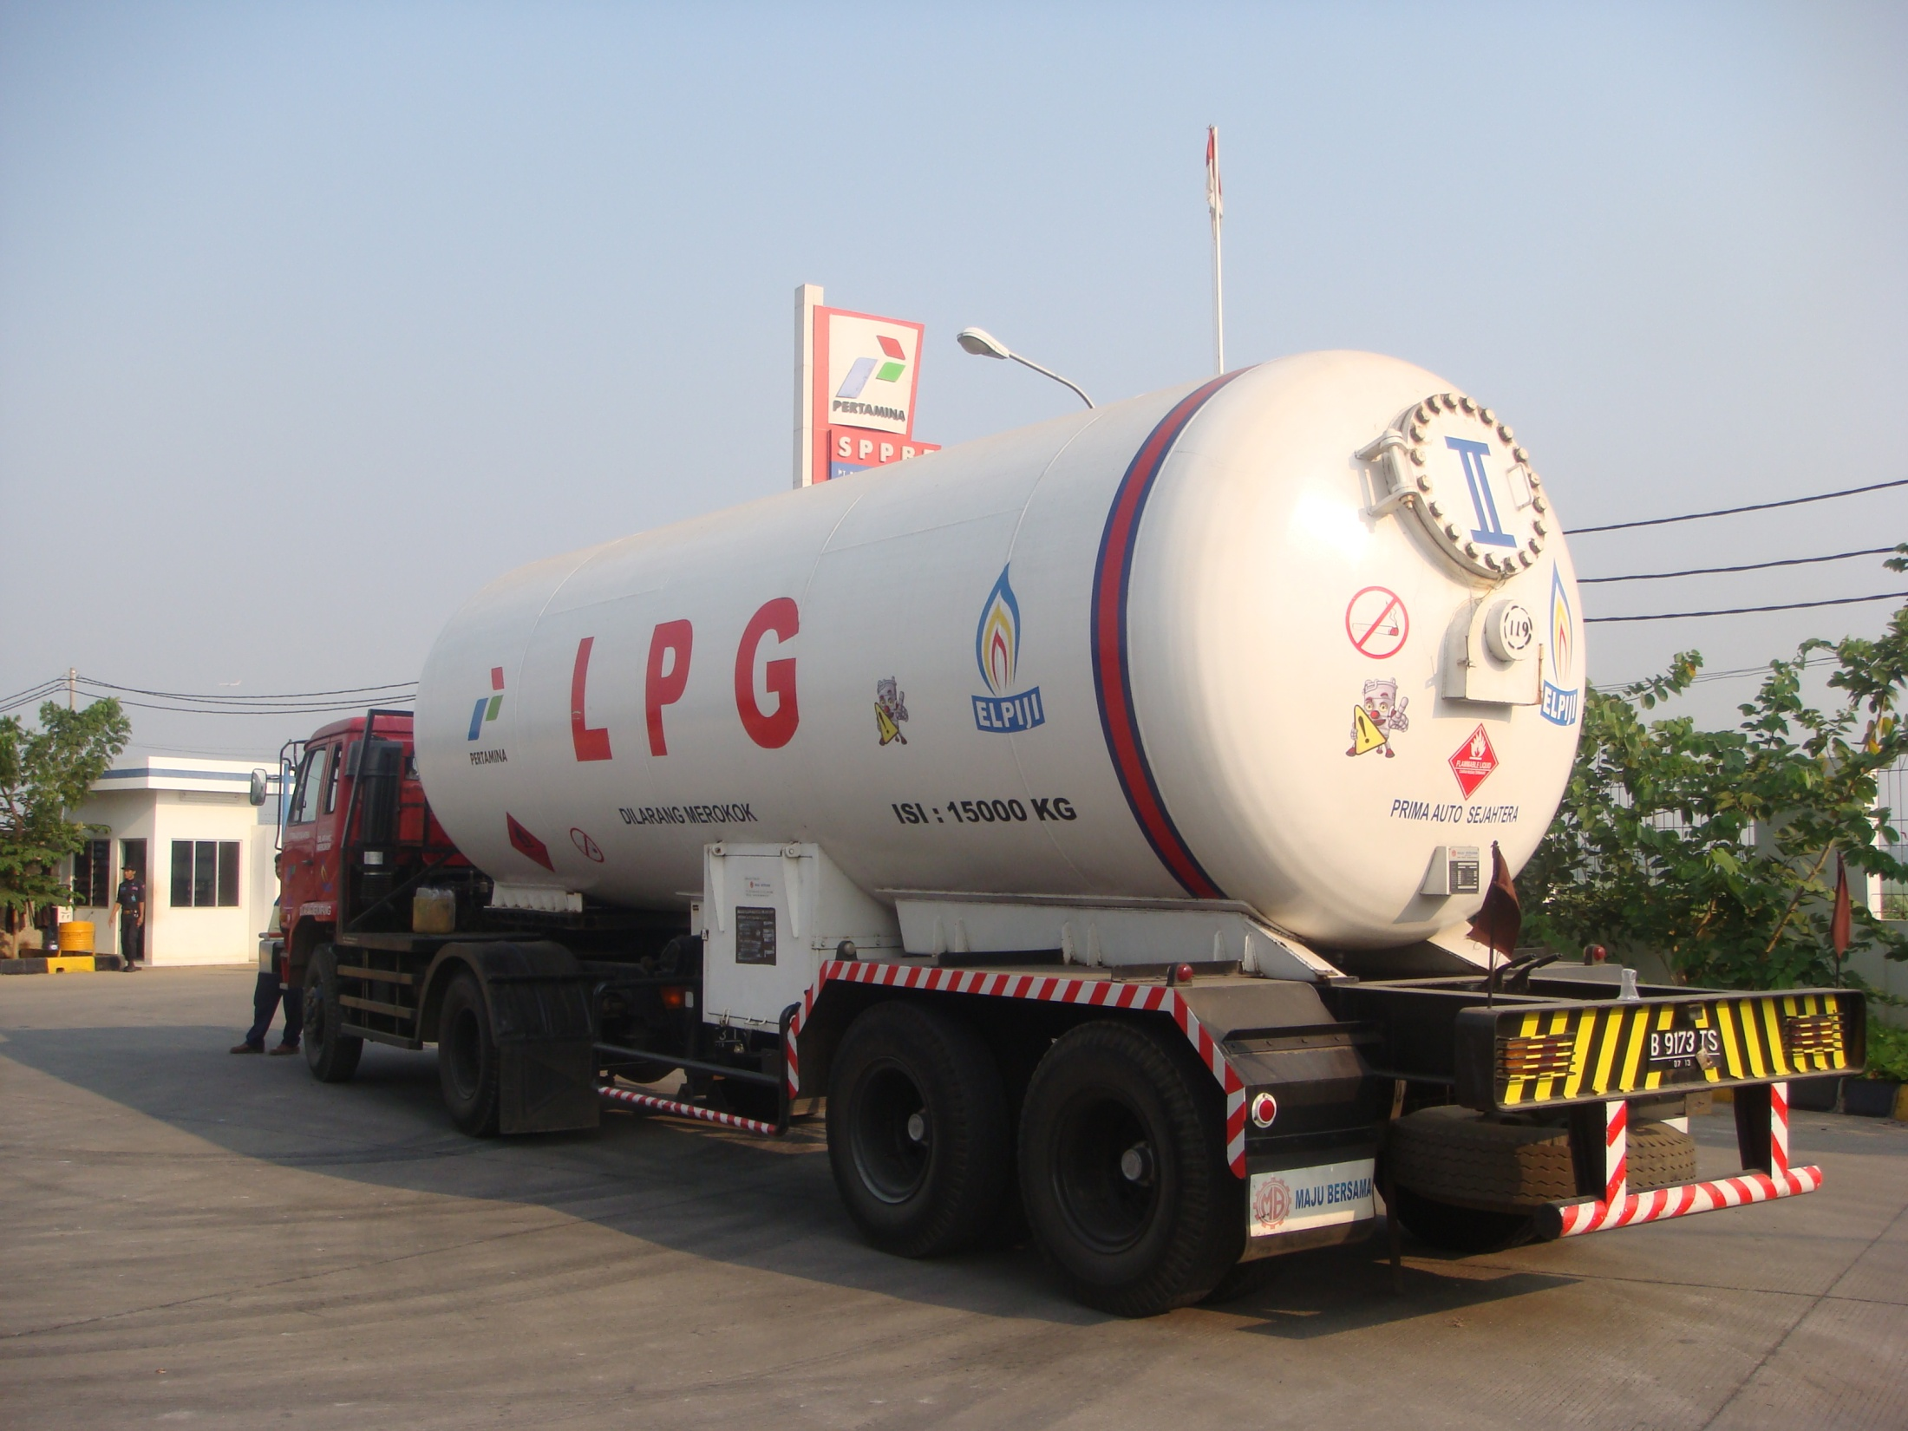
Current Status

Slide 55
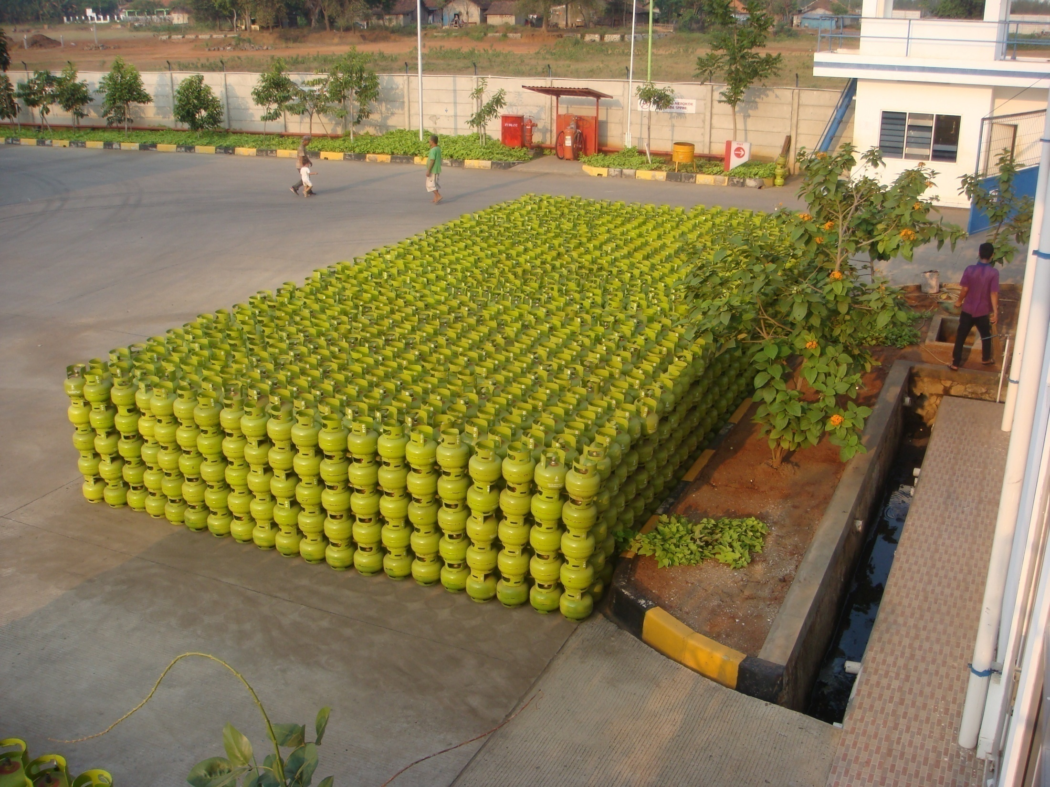
Current Status

Slide 56
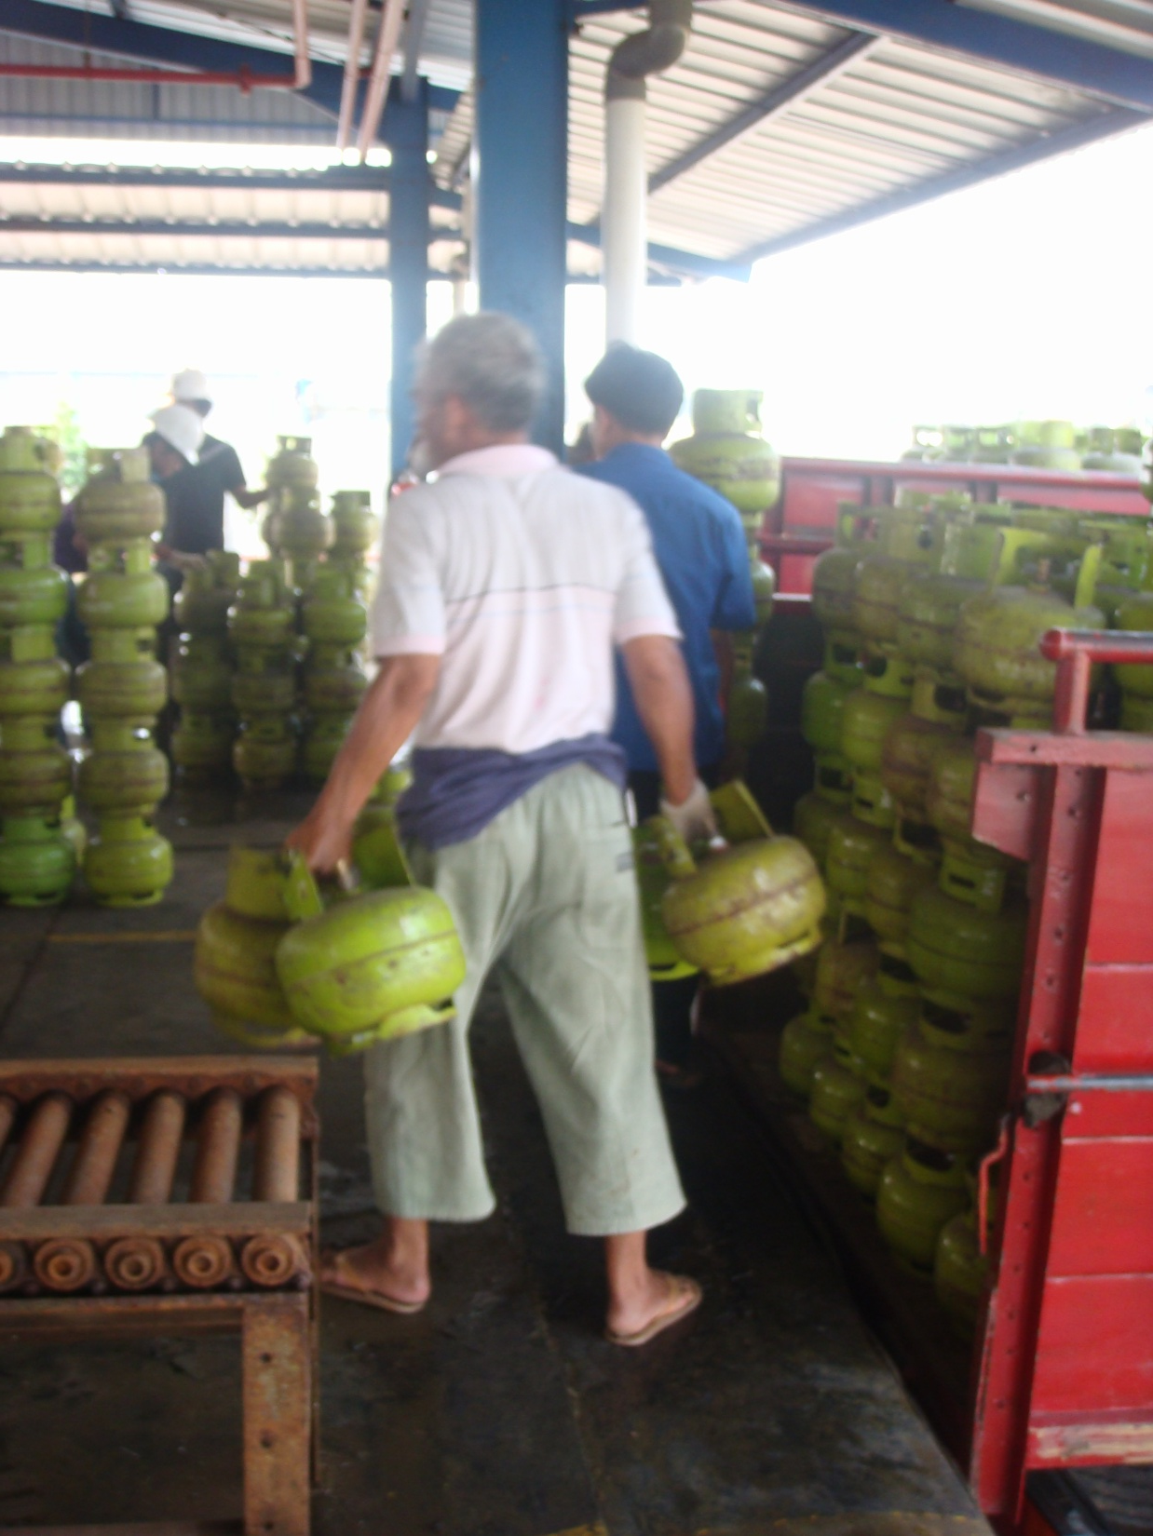

Current Status

Slide 57

Current Status

Slide 58

Current Status
HPCL won the “Golden Peacock Award” for corporate social responsibility in 2005, and..
The “National Excellence Award for Innovative Techniques” for improving access of a modern fuel to Rural Women
Today nearly 2,000 Rasoi Ghars are successfully operating across India, benefiting 22,000 families
The Challenge is to apply the concept elsewhere

Slide 59

Key Success Factors

Slide 60

Key Benefits
Cleaner local air quality resulting in improved health of village
Impact on tree population
Social impact on the life style of women
Opportunities for better education (women and children)
Introduction of electricity into the village (refrigerated food, impact on evening life, television, internet?)
Opportunities for improved water quality (deeper wells)
Improved and safer village communities

Slide 61

Current Status

Slide 62


Current Status

Slide 63

Current Status

Slide 64


Slide 65


Current Status

Slide 66

Current Status

Slide 67

Current Status

Slide 68


Current Status

Slide 69


Current Status

Slide 70

Gracias
Notes:
Spa see va

Slide 71

GLOTEC - LAM
Otros Temas
Problemas e Soluciones en la Producción de GLP Envasado
Presentación AIGLP - KC.ppt
Kosan Crisplant

Slide 72
GLOTEC - LAM
Feedback de los Participantes

Slide 73
GLOTEC - LAM
Data y Local
de la próxima reunión

